Slide 1
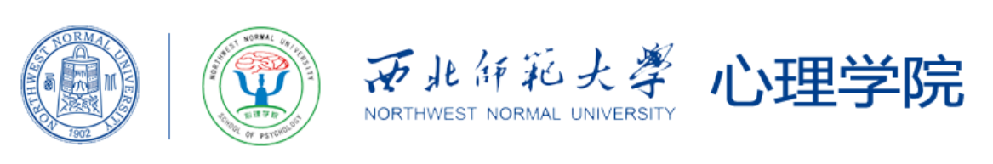
教学工作准备

Slide 2
基本要求
1. 停课不停学、停课不停教
政治站位要高
完成培训学习
完成教学准备
按时开课教学
2. 课程直播回看（1月30日、31日，2月1日是重点）
3. 2月13日之前，电脑软件准备；2月23日之前，完成课件准备，并与学生对接
4. 全校性的公共选修课暂时不做

Slide 3
1 下载安装
2 课件制作
快速玩转雨课堂
3 课件推送
4 课堂应用

Slide 4
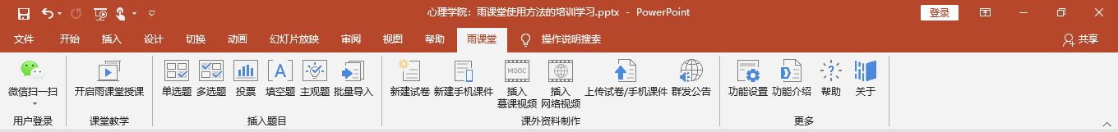
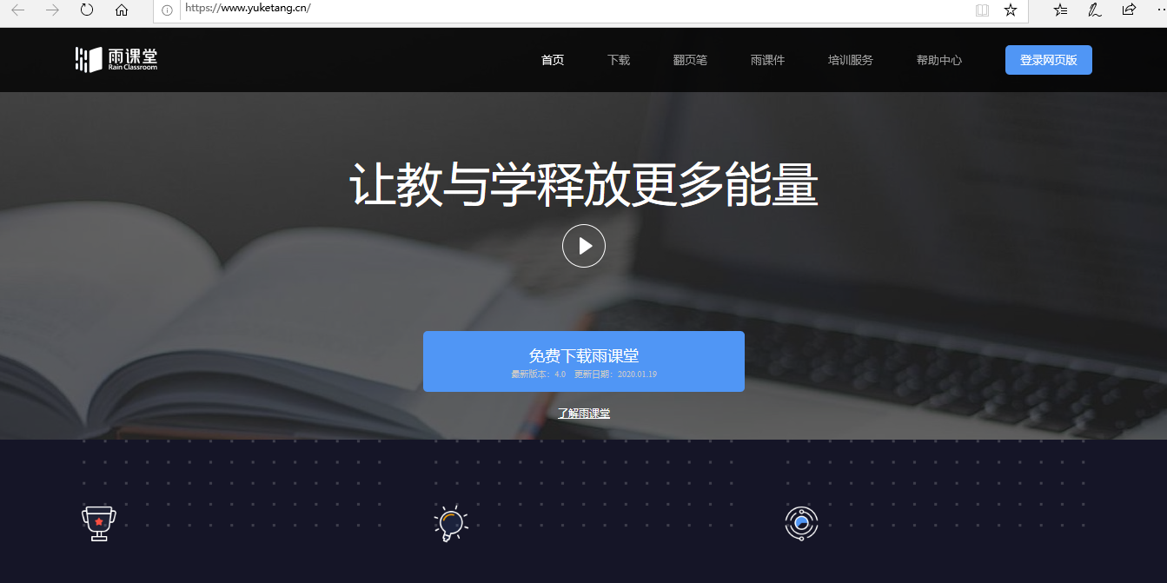
1. 下载与安装
https://www.yuketang.cn/

Slide 5
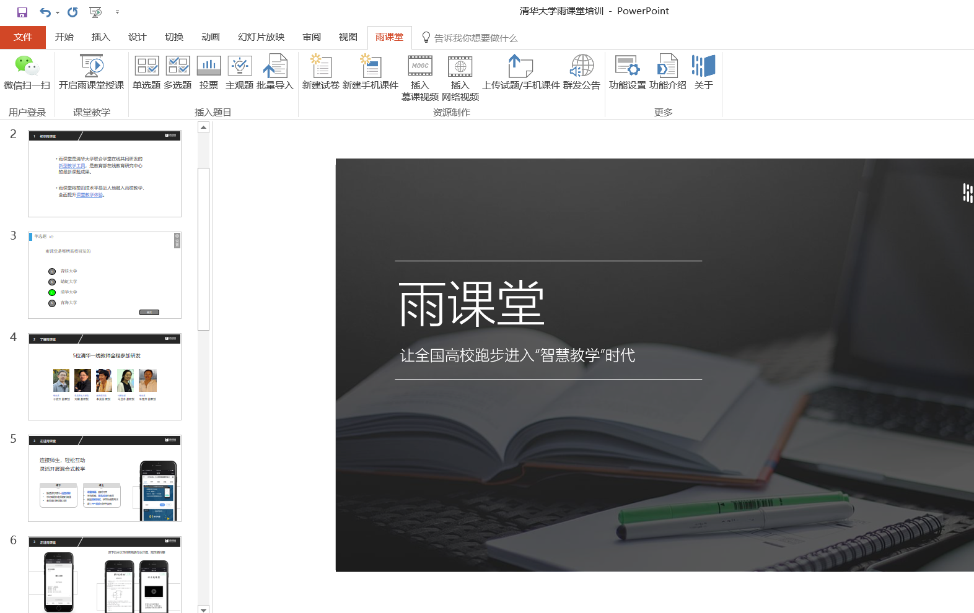
硬件要求
安装成功，找到雨课堂
雨课堂是内置在PPT中的一个小插件，
打开PPT，在顶部菜单栏中即可看到雨课堂。
教师准备工作
电脑： Windows XP SP3及以上版本
PPT：Office2010及以上版本
一部安装了微信的手机
学生使用环境
一部安装了微信的手机

Slide 6
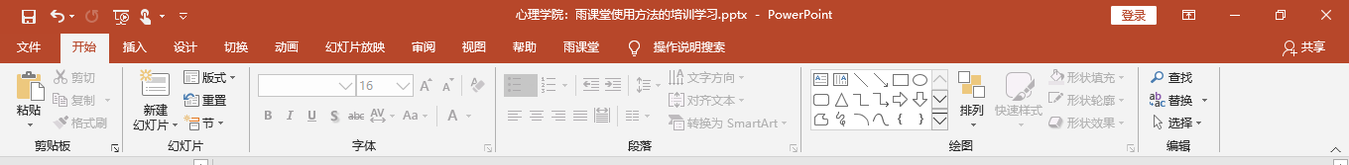
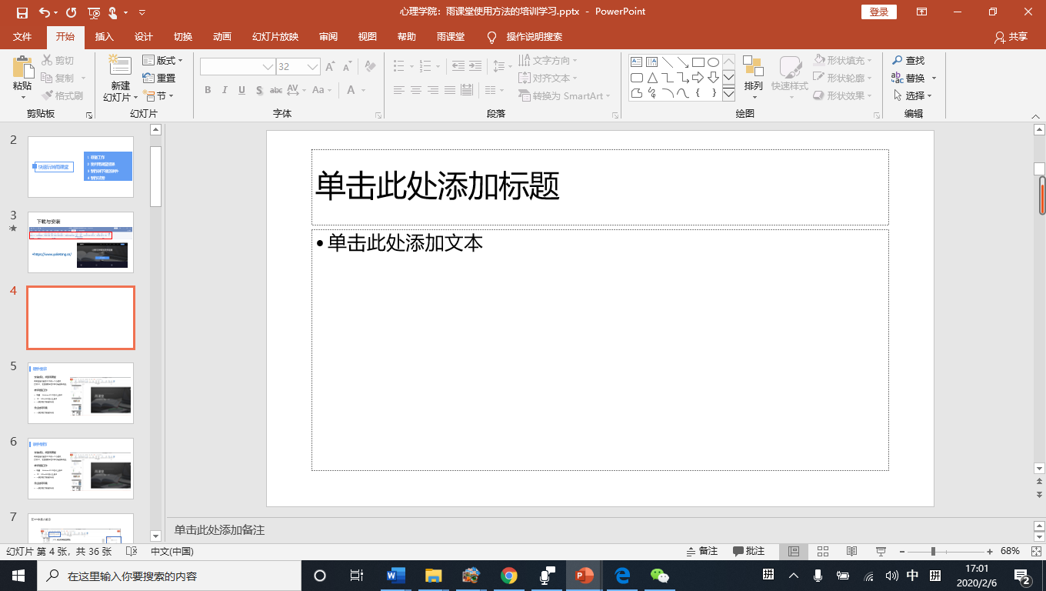
2. 课件制作
2.1 原有PPT编辑功能使用
选择微软Office幻灯片制作功能
选择WPS的幻灯片制作功能

Slide 7
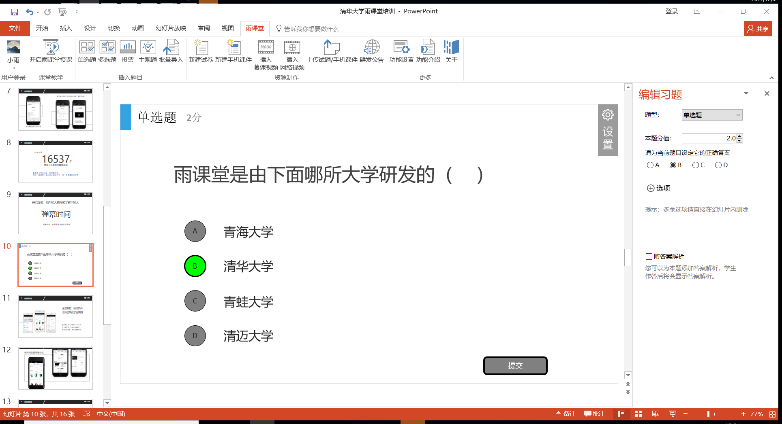
2.2 雨课堂PPT编辑功能使用
2.2.1 在PPT中插入题目
（1）点击所需题型模板
（2）编辑题干和选项
（3）设置正确答案及分值

Slide 8

单选题
1分
1. 受新型冠状病毒疫情影响，要求各高校（ ）。
A
停课不停学
B
放假不上课
C
疫情接触后补课
D
组织课堂教学
提交

Slide 9
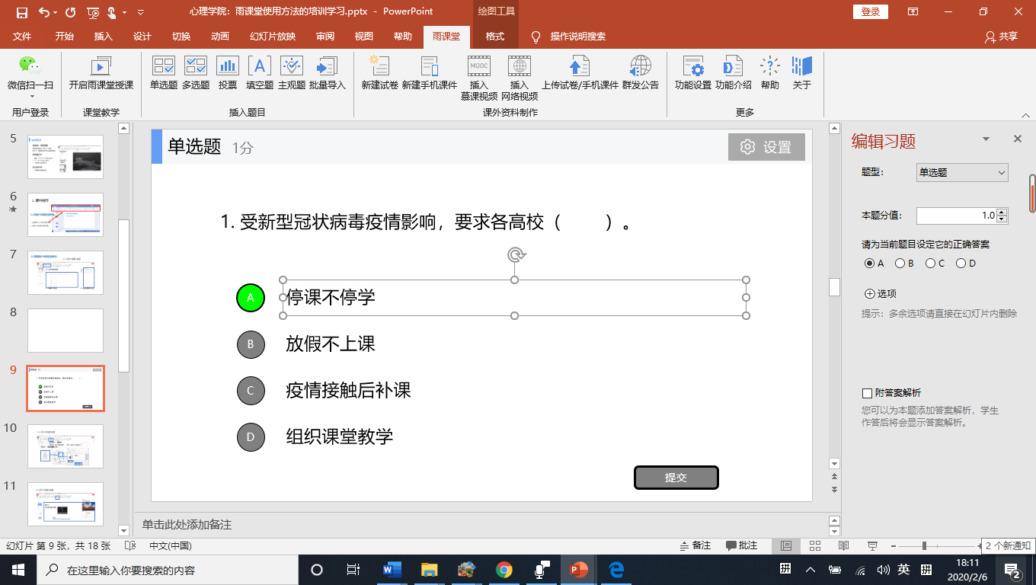

Slide 10
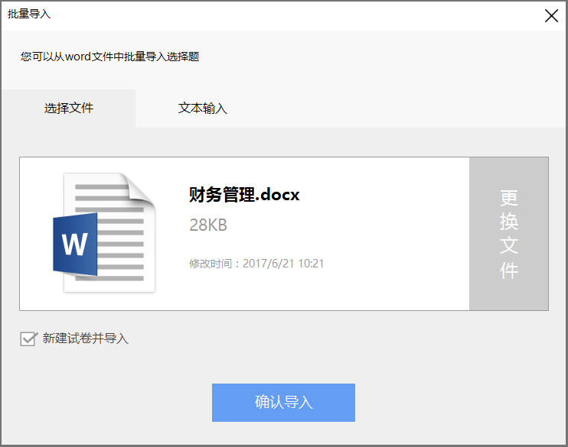
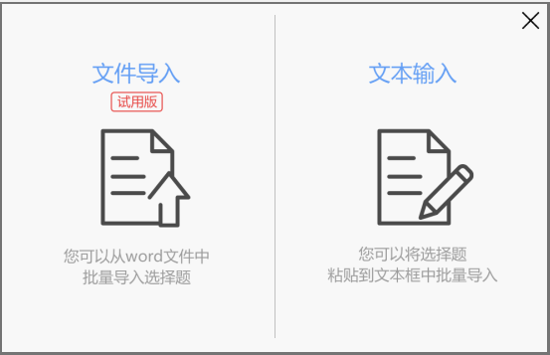
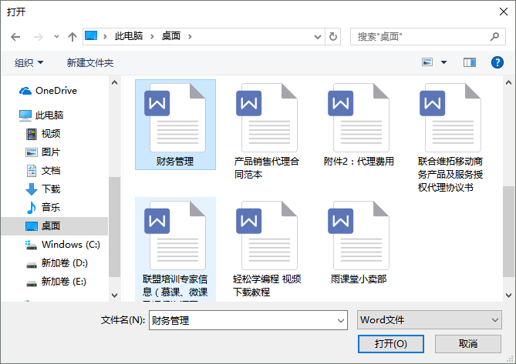
2.2.2 在PPT中制作试卷
方法一：常规法
步骤1. 点击【新建试题】 步骤2. 点击插入各类题目
方法二：习题批量导入法

Slide 11
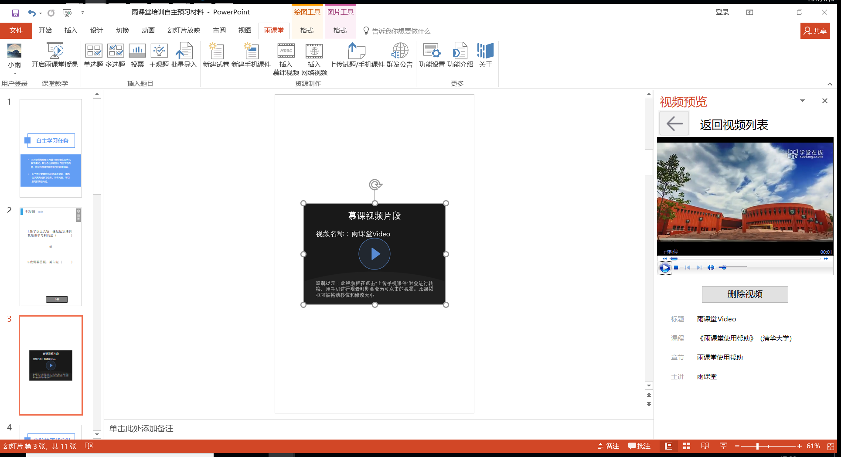
2.2.6 在PPT中插入视频
制作PPT
可添加题目插入视频
温馨提示：
也可在已有PPT的基础上进行删改，形成手机课件哦！

Slide 12
2.3 手机制作课件
（1）点击“新建手机课件”
（2）制作PPT
可添加题目插入视频
温馨提示：
也可在已有PPT的基础上进行删改，形成手机课件哦！

Slide 13
3. 课件推送
制作完成，上传到手机
温馨提示：
也可在已有PPT的基础上进行删改，形成手机课件哦！

Slide 14

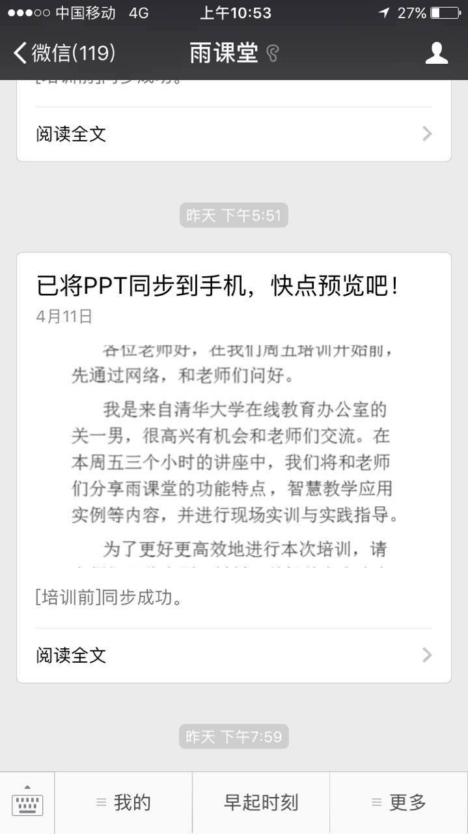
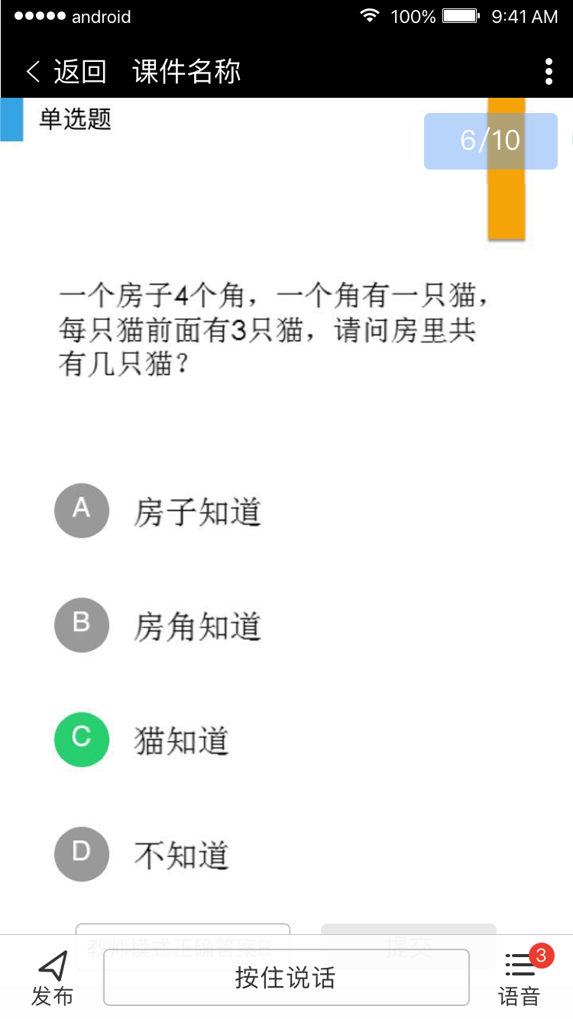
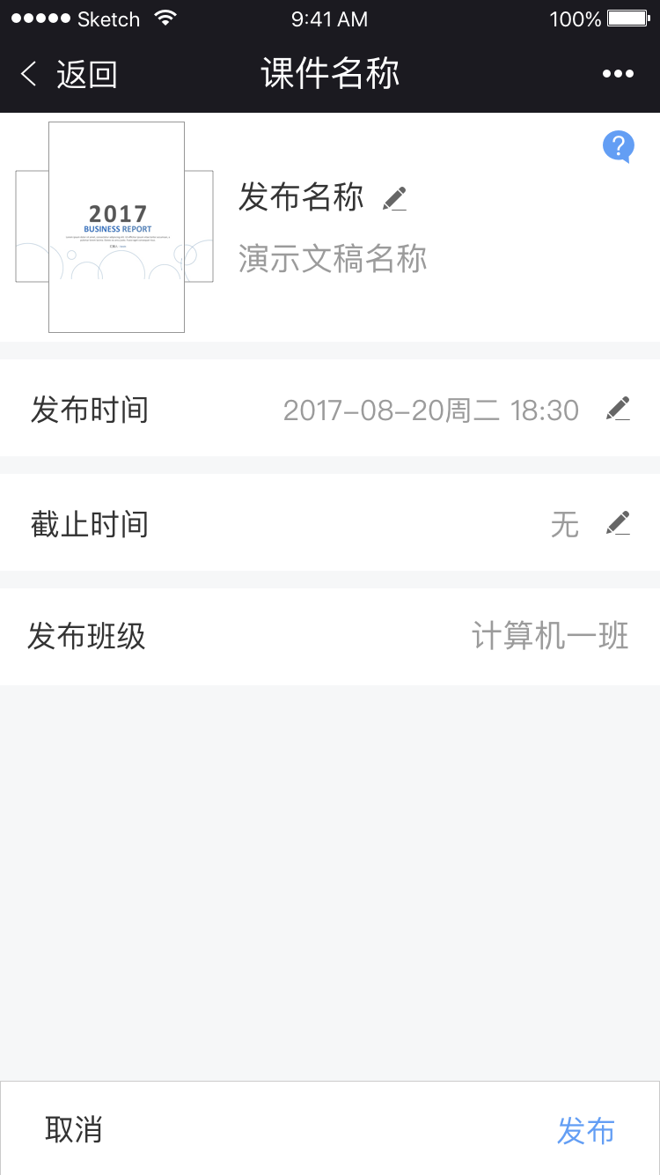
推送课件至班级
上传课件至手机
保存至 个人课件库，
可从手机上随时调用。
手机端收到并预览
添加语音讲解
发送至所选班级
学生收到手机推送
点击预览
进行发布
添加语音讲解
选择班级，确认发送

Slide 15
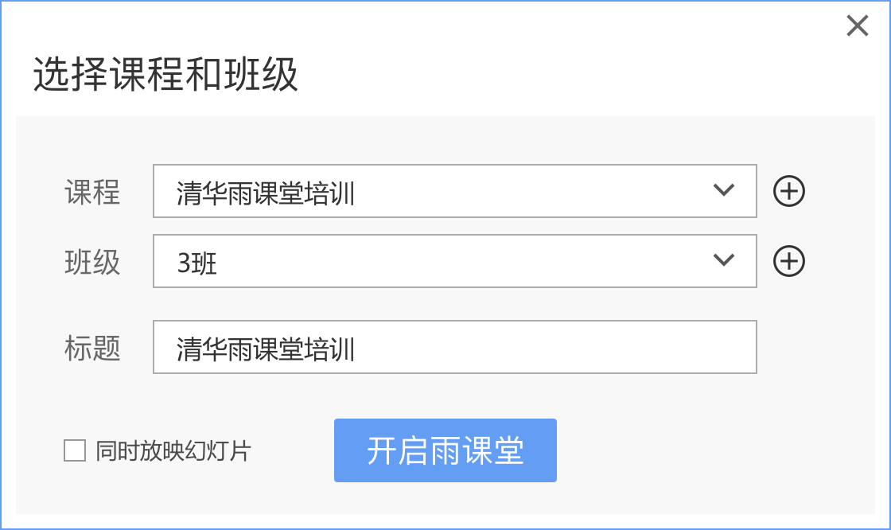
4. 课堂应用
（1）开启雨课堂授课
（2）创建课程和班级
（2）创建课程和班级
（3）确认【开启雨课堂】
（3）确认【开启雨课堂】

Slide 16
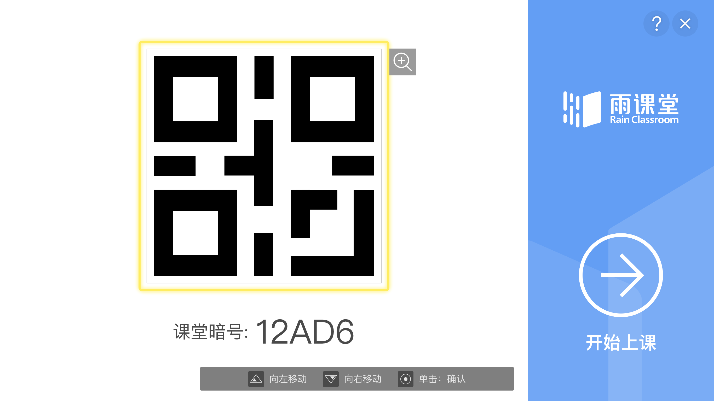
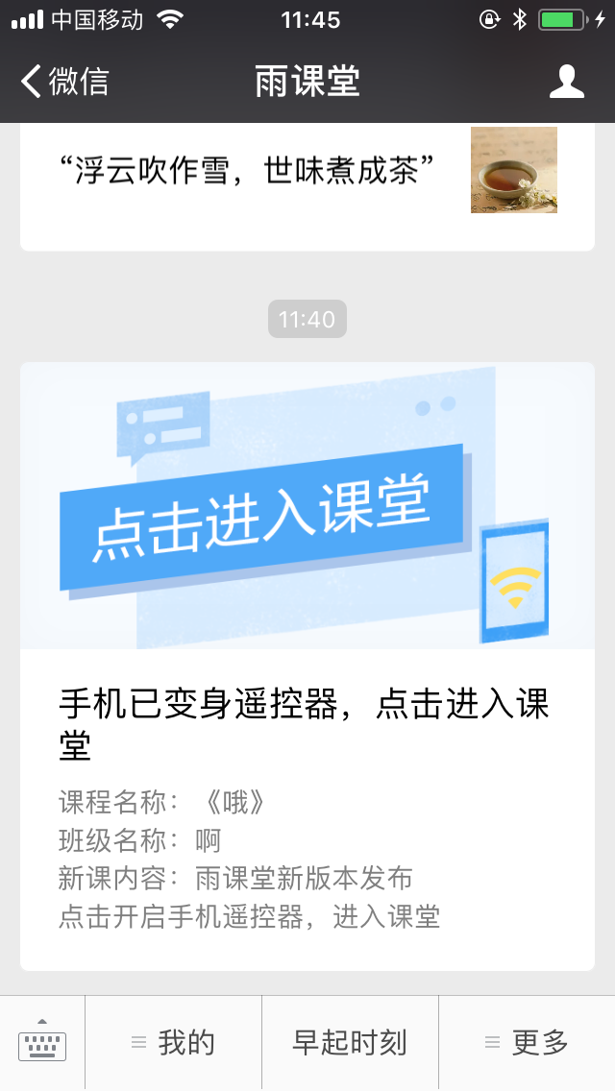
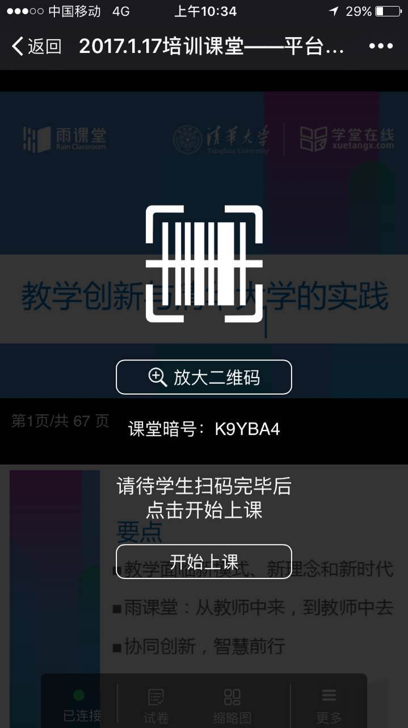
（4）等待学生扫码，加入本次课程/
输入课堂暗号：12AD6
（5）教师手机变身遥控器，开始上课

Slide 17
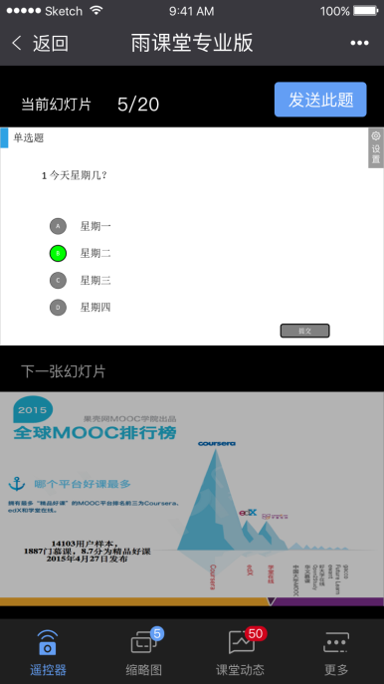
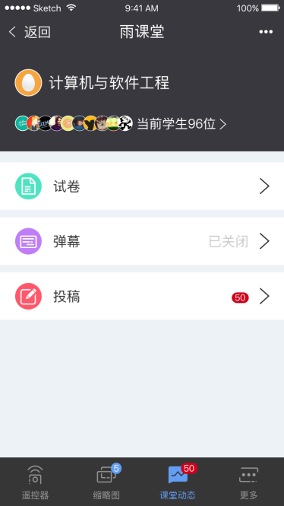
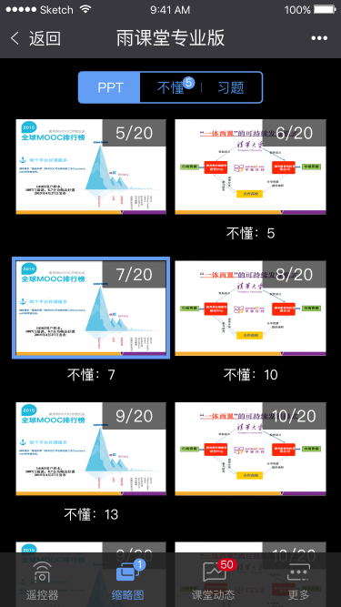
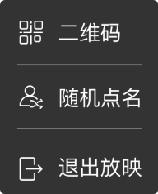
随堂习题
点击【发送此题目】，直接或限时发送单个习题。
教师发送习题后，手机端出现学生答题实况
更多
随时调出课堂二维码或进行随机点名
课堂动态
查签到、发试卷、开弹幕、看投稿全都在这里了
缩略图
点击可查看PPT缩略图、学生“不懂”反馈情况、快读跳转到某习题页

Slide 18
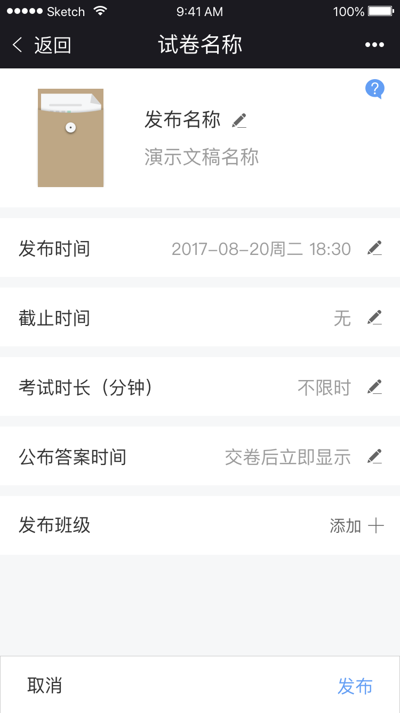
扫码签到
PPT同步到学生手机
弹幕互动
随机点名

Slide 19
基本要求
各位老师需要做的：
  （1）学习雨课堂平台的使用，特别是课件制作和直播课程功能的使用；
  （2）提前准备课程教学课件，雨课堂平台是以幻灯片为媒介的，必须提前准备；
  （3）确定授课班级并与该班级班长取得联系，将课程二维码或课程暗号发给相应班级。

Slide 20
基本要求
  对于公共必修课和小公共课，如果任课老师无法联系到学生，请将课程名称、课程二维码或课堂暗号，班级信息（含学院名称），发送给本院（教师所在学院）教务秘书，教务秘书收齐之后分学院转发给学生所属学院的教务秘书，学生所属学院的教务秘书将以上信息再分班级转发给班长，要求班长通过班级微信群通知每位学生，同时提醒同学们及时进入课程，并关注老师的上课预告或学习任务发布。

Slide 21
顺势而为
探索和实践
线上教学新模式

